Slide 1
开发部Maven入门培训
——2015-07

Slide 2
目录
1.Maven关键知识点
2.Maven的安装配置
3.用Maven构建项目
4.搭建Nexus私服
5.相关资料

Slide 3
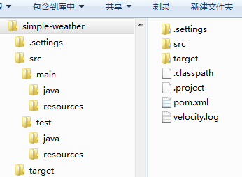

1.Maven关键知识点
概念
  是一系列构建工具的集合
约定大于配置
  Maven项目约定目录如右图：
pom.xml文件
  项目对象模型（Project Object Model，POM）
Maven坐标
  groupId:artifactId:version，唯一确定一个项目。如：

Slide 4
1.Maven关键知识点
本地仓库
  存放从中央仓库下载的依赖组件
  windows7默认地址：C:\user\xxx\.m2\repository
  linux默认地址：~/.m2/repository
中央仓库
  central repository：Apache官方维护的组件库
  组件可升级

Slide 5
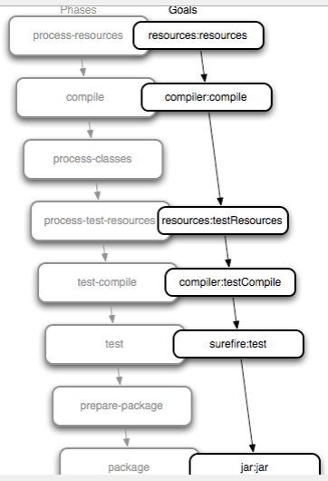
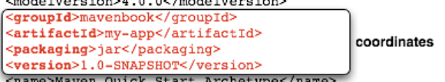
1.Maven关键知识点
生命周期与对应插件
普通JavaSE工程的Maven坐标：
普通javeSE工程的生命周期与对应插件（已由Maven绑定）

Slide 6
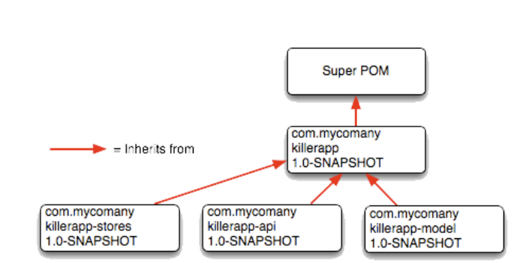
1.Maven关键知识点
超级pom.xml文件
  位于lib\maven-model-builder-xxx.jar\org\apache\maven\model目录下
  新建的Mavan项目pom.xml文件默认继承它

Slide 7
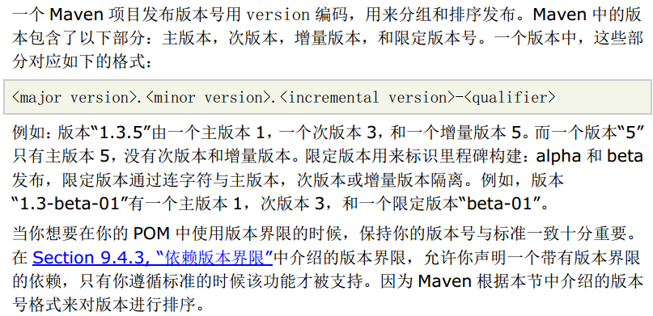
1.Maven关键知识点
Maven项目的版本号：

Slide 8
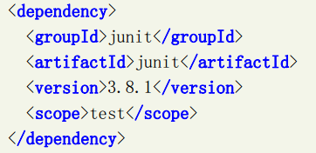
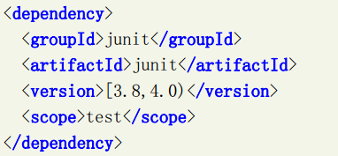
1.Maven关键知识点
依赖范围：用[]、()、[)、(]区间表示
可选依赖：避免某些组件的依赖传递
传递依赖：
例如依赖方向：项目A->项目B->项目C，则项目A对C有传递依赖。
注意：正常的依赖版本号（如3.8.2），表示“3.8.2”最佳，其他版本也可以。而[3.8.2]表示必须3.8.2版本，其他版本不行。

Slide 9
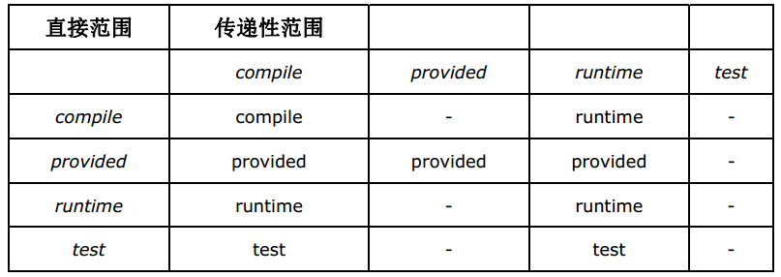
1.Maven关键知识点
传递范围对依赖关系的影响：
父项目的<dependencyManagement/>标签：会把依赖版本号散布到其子项目中。子项目不需再指明。

Slide 10
1.Maven关键知识点
用Maven构建项目的好处
  可自动解决组件依赖问题
    类似Fedora的yum和Ubuntu的apt-get工具
  其他原因：
    本地/中央仓库实现多个项目的jar包集中管理
    编译、测试、打包、部署、分发自动化工具
    软件轻量级发布；

Slide 11
目录
1.Maven关键知识点
2.Maven的安装配置
3.用Maven构建项目
4.搭建Nexus私服
5.相关资料

Slide 12
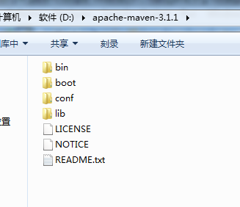
2.Maven的安装配置
首次构建Maven项目：
  安装并配置好Java5+
  外网http连接

Slide 13
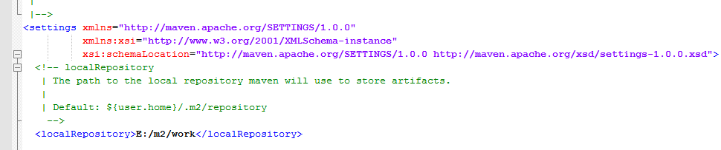
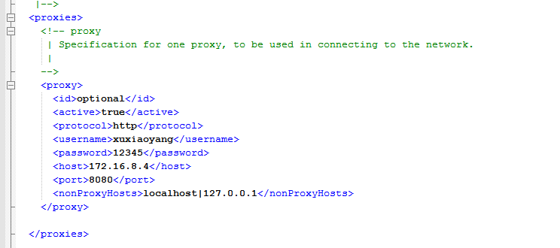
2.Maven的安装配置
修改Maven主配置文件conf/settings.xml，指定本地仓库位置：
配置http代理：

Slide 14
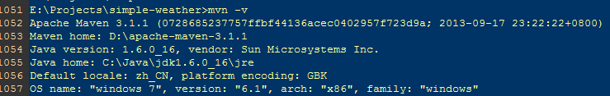
2.Maven的安装配置
机器安装Java5以上，并配置好环境变量
下载Maven，解压，配置环境变量：
  增加M2_HOME指向D:\apache-maven-3.1.1
  把%M2_HOME%\bin变量加入Path变量
  查看Maven是否安装成功（cmd下）：

Slide 15
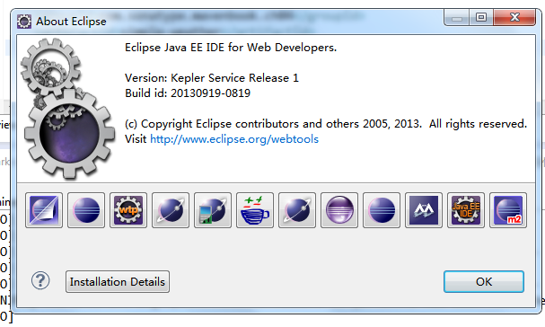
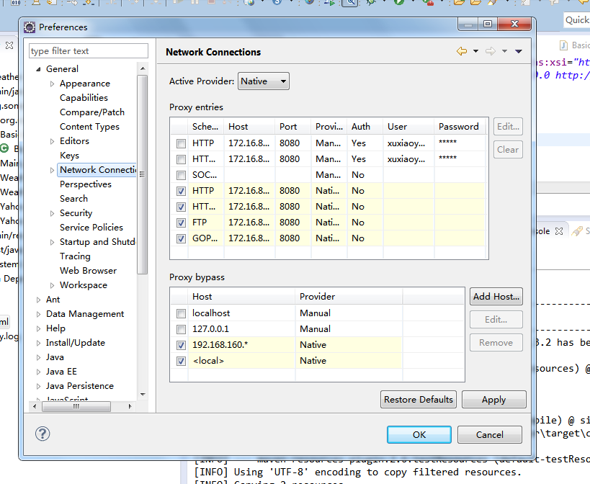
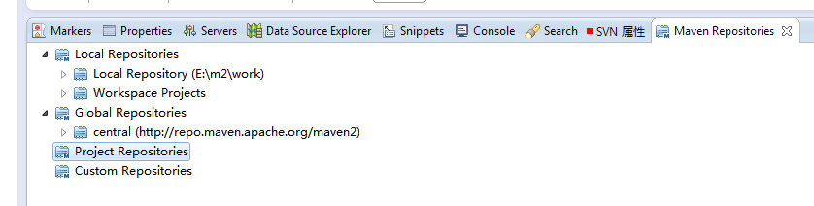
2.Maven的安装配置
Eclipse官方Kepler版本自带M2Eclipse插件：
配置Eclipse的http代理：
Eclipse中打开Maven视图：

Slide 16
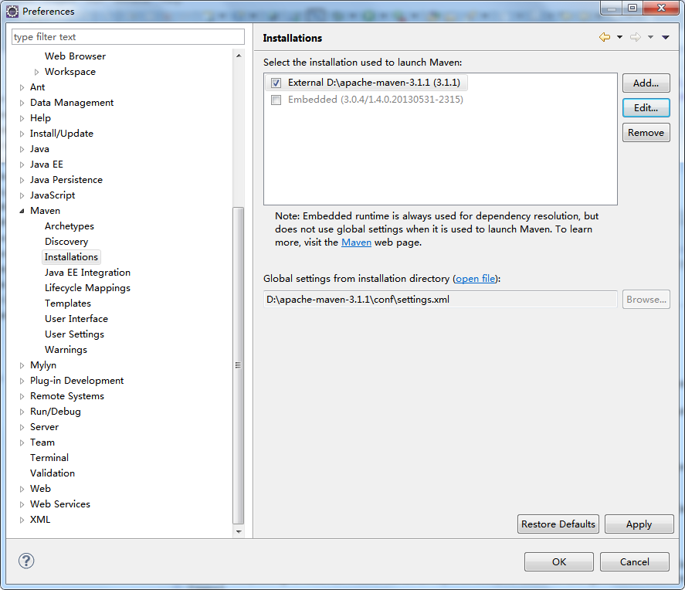
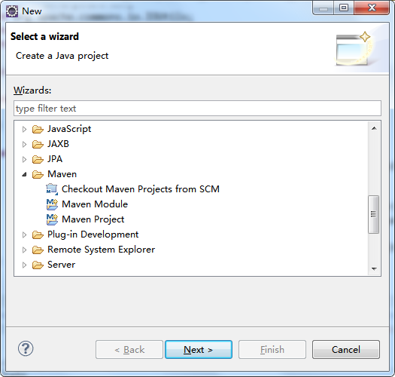
2.Maven的安装配置
Eclipse里设置Maven安装的路径和settings.xml文件：
Eclipse对Maven工程的支持：

Slide 17
目录
1.Maven关键知识点
2.Maven的安装配置
3.用Maven构建项目
4.搭建Nexus私服
5.相关资料

Slide 18
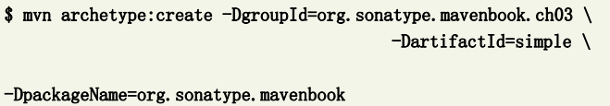


3.1构建JavaSE项目
结合实例讲解：E:\projects\mvnexbook-examples-1.0\ch-simple\simple
创建Maven工程：
构建打包：
查看有效pom文件：
发布站点：
运行：

Slide 19
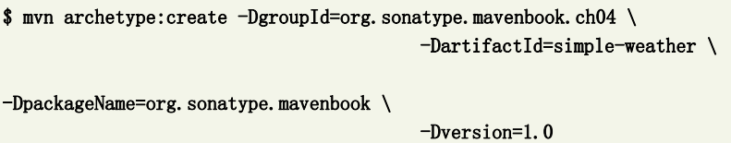

3.2定制Maven项目
结合实例讲解：E:\projects\mvnexbook-examples-1.0\ch-custom\simple-weather
创建Maven项目，并指明版本号替代默认的snapshot：
查看已解决的插件依赖：
查看依赖树：
$ mvn dependency:tree
忽略测试失败：

Slide 20

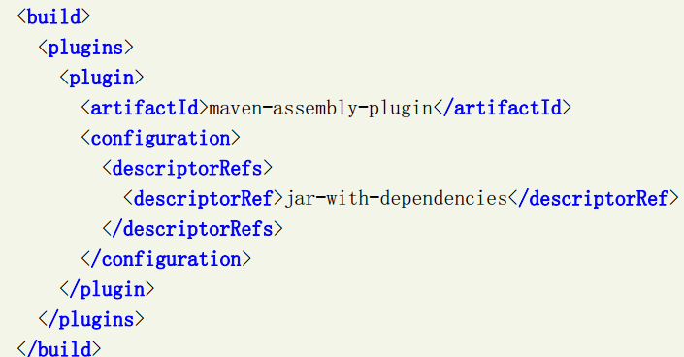
3.2定制Maven项目
连同依赖的组件一起打包：

Slide 21
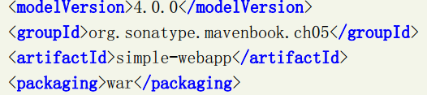
3.3一个简单的Web应用
结合实例讲解：E:\projects\mvnexbook-examples-1.0\ch-simple-web\simple-webapp
pom.xml中packaging方式改为了war：

Slide 22
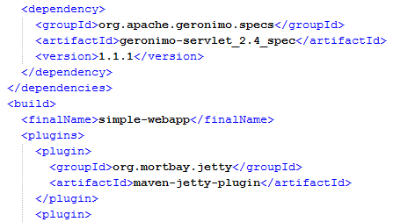

3.3一个简单的Web应用
加入servlet的支持和jetty插件：
启动jetty：
访问地址：
http://localhost:8080/simple-webapp/
因为原生的servlet标准由Sun/Oracle公司维护，不提供给Maven官方。因此Apache组织的geromino项目重写了一个specs组件，可作为servlet的完美替代品。

Slide 23
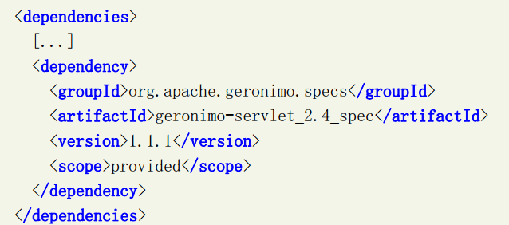
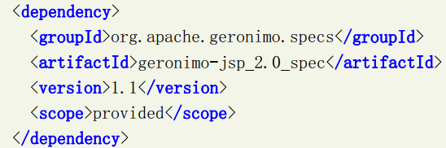
3.3一个简单的Web应用
增强pom.xml文件：
<scope/>标签中的provided值表示该组件在部署时已经由web容器提供：
加入jsp2.0的支持：

Slide 24
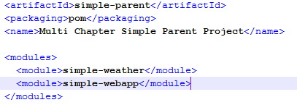
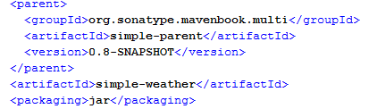
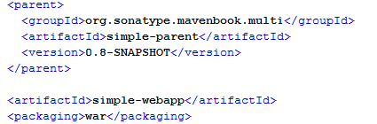
3.4构建多模块项目
结合实例的E:\projects\mvnexbook-examples-1.0\ch-multi项目的pom.xml简单了解
父项目：
子项目1（App项目）：
子项目2（Web项目）：

Slide 25
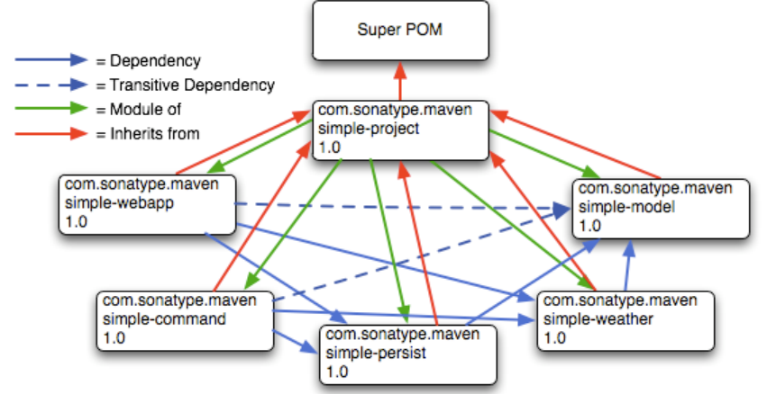
3.5构建SpringHibernate项目
结合实例E:\projects\mvnexbook-examples-1.0\ch-multi-spring\simple-parent简单了解。
各模块的依赖/继承关系图：

Slide 26
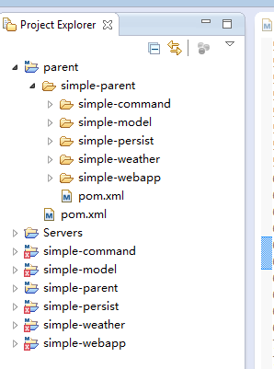
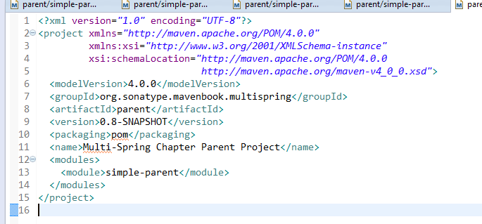
3.5构建SpringHibernate项目
在我本地运行失败！（无法解决依赖）
项目目录结构
parent项目的pom.xml文件

Slide 27
3.6Maven最佳实践
优化和重构pom.xml：
  依赖归类
  多模块vs继承
sonatype.org的Nexus仓库管理器
  Maven项目直接请求中央仓库效率非常低！
  部署在共享服务器上，可以为中央仓库创建本地缓存，减少网络请求
  便于开发团队共享已下载的组件

Slide 28
目录
1.Maven关键知识点
2.Maven的安装配置
3.用Maven构建项目
4.搭建Nexus私服
5.相关资料

Slide 29
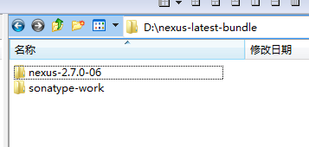
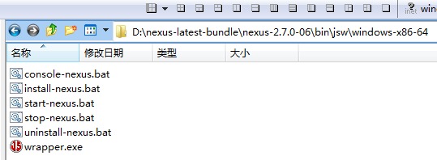
4.搭建Nexus私服
步骤：
  下载nexus-latest-bundle.zip，解压，新建NEXUS_HOME环境变量（图1）：
  注册并启动Nexus服务（图2）：
图1
图2
默认地址：http://localhost:8081/nexus/，但对IE8.0兼容不好！建议用ff、chrome

Slide 30
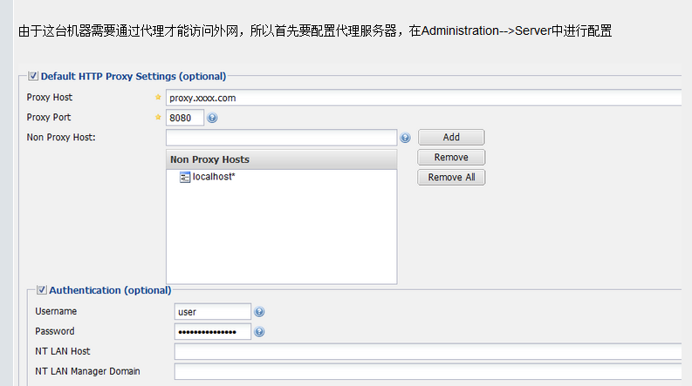
4.搭建Nexus私服
步骤：
  用admin/admin123登录后，设置代理服务器：

Slide 31
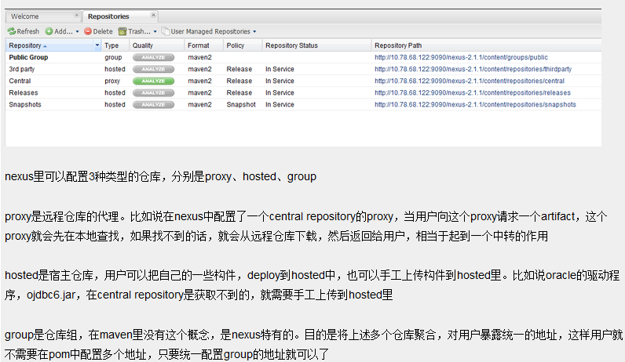
4.搭建Nexus私服
把三个proxy类型的仓库Download Remote Indexes改为true

Slide 32
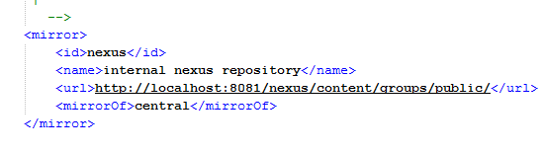
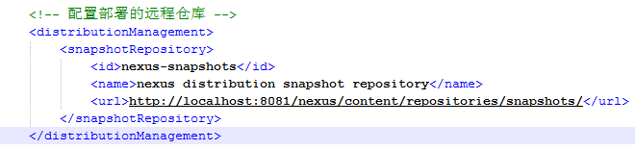
4.搭建Nexus私服
步骤：
  修改Maven安装目录settings.xml（图1）：
  修改Maven项目的pom.xml文件（图2）：
图1
图2

Slide 33
4.搭建Nexus私服
最新的nexus-2.7.0-06-bundle只支持JDK1.7！
已有项目拆分构建，分为webapp、Spring、Hibernate三个子项目：
  降低模块间耦合度
  便于维护升级
  首先用高级应用系统的minimal测试

Slide 34
目录
1.Maven关键知识点
2.Maven的安装配置
3.用Maven构建项目
4.搭建Nexus私服
5.相关资料

Slide 35
5.相关资料
Maven插件库：
  http://maven.apache.org/plugins/index.html
Maven中央仓库：
  http://mvnrepository.com/
教程：
  Maven权威指南中文版.pdf
教程代码：
  mvnex-examples.zip

